Slide 1
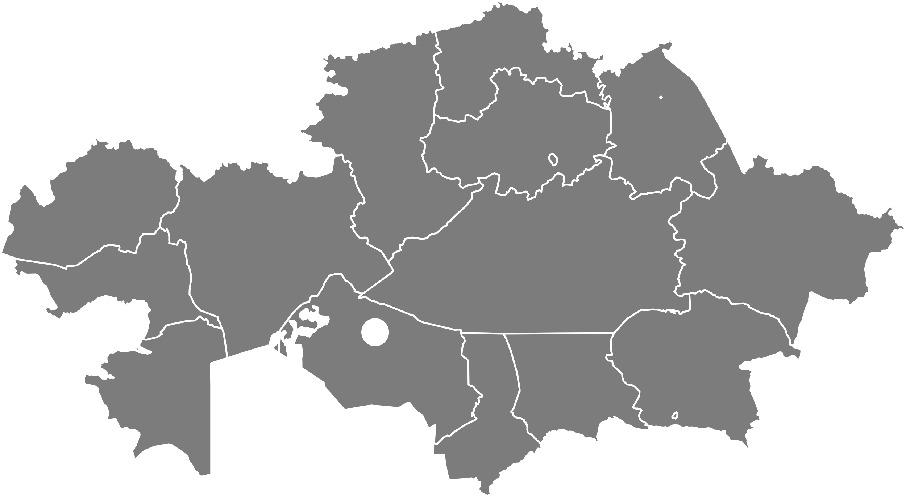
tendermap
Госзакупки в экономике Казахстана

Slide 2
Tenderbot – это инструмент сбора и анализа данных о рынке госзакупок

Slide 3
Особенности
Непрерывные сбор и анализ данных
Анализ по регионам
Анализ по всему Казахстану
Множество численных метрик
Частотный анализ слов

Slide 4
Сбор данных
Собираются собственным краулером на tenderbot.kz
Скорость: 25 тысяч тендеров / десять минут
Пустой robots.txt

Slide 5
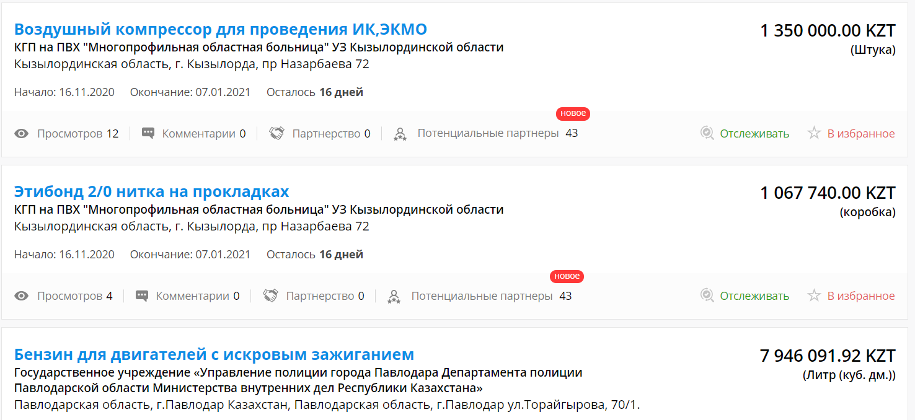
Вид тендеров

Slide 6
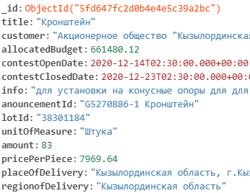
Формат данных: tender

Slide 7
Алгоритм анализа
Подсчет метрик по всем данным
Подсчет метрик по данным каждого региона
Вычисление зависимостей на основании существующих данных
Поиск отношений регион-страна
Сохранение результата в БД

Slide 8
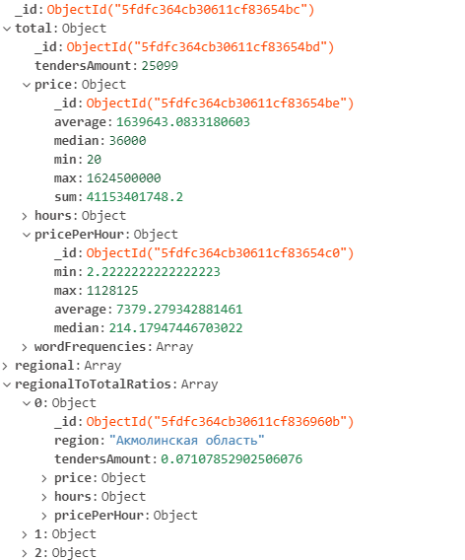
Формат данных: analysis result

Slide 9
Периодичность запуска
Задача | Периодичность | Длительность исполнения
Сбор тендеров | Раз в 5 минут | 1 минута
Анализ данных | Раз в полчаса | Несколько секунд

Slide 10
метрики: вся страна
Казахстан
Тендеров, штук | 28 836
Средняя цена, тенге | 1 795 073
Медианная цена, тенге | 40 000
Сумма цен, тенге | 51 762 753 657
Средняя длительность, часы | 219
Медианная цена часа, тенге | 237
и так далее…

Slide 11
метрики: регионы
Восточно-Казахстанская Область
Тендеров, штук | 1919
Средняя цена, тенге | 1 420 336
Медианная цена, тенге | 53 571
Сумма цен, тенге | 2 725 624 936
Средняя длительность, часы | 202
Медианная цена часа, тенге | 412
и так далее…

Slide 12
слова: вся страна

Slide 13
слова: регионы

Slide 14
Регион-страна
г. Нур-Султан
Тендеры | 0.1
Медианная цена | 1.8
Максимальное время | 0.75
Минимальная цена часа | 3.75
Медианная цена часа | 1.14
и так далее…
Атырауская
Тендеры | 0.03
Медианная цена | 1.22
Максимальное время | 0.5
Минимальная цена часа | 10
Медианная цена часа | 1.22
и так далее…
г. Алматы
Тендеры | 0.15
Медианная цена | 0.37
Максимальное время | 1
Минимальная цена часа | 12
Медианная цена часа | 0.37
и так далее…

Slide 20
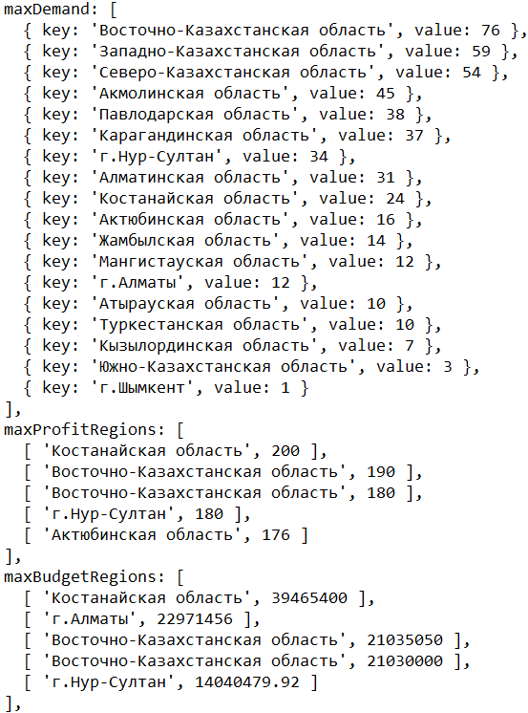
Практический анализ: бензин

Slide 21
Авторы: Рафиков Мират, Ореховский Антон, Вавулин Никита

